Slide 1
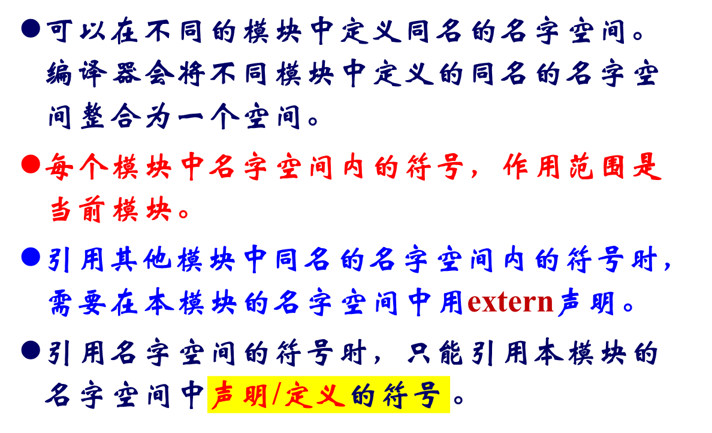

名字空间 (1)

Slide 2
名字空间 (2)
//1.CPP
#include <iostream>
using namespace std;
namespace A {
int x = -1;
int f( ) { return 1; }
}
using namespace A;
//访问不到2.cpp中A的符号
int main( )
{
cout << h( ); //error
cout << y + A::y; //都访问不到
}
//2.CPP
#include <iostream>
namespace A {
int x; //error
int y = 2;
int g( ) { return -2; }
//extern int f();
}
using namespace A;
//访问不到1.cpp中A的符号
using A::f;
//error, 只能引用本模块A中的符号
int h( ) { return f( ); }

Slide 3
名字空间 (3)
名字空间 (包括匿名名字空间) 可以分多次定义。
//1.CPP
namespace A {
int x = -1;
int f( ) { return 1; }
}
using namespace A;
namespace A {
int y = -1; //error, 重复定义
int g( ) { return 2; } //error, 重复定义
int h( ) { return 0; }
}
int main( ) {
f( ); h( );
g( ); //error, 访问不到2.CPP的g()
cout << y; //error, 访问不到
}
//2.CPP
namespace A {
int y = 2;
extern int f( );
}
using namespace A;
namespace A {
int g( ) { return -2; }
}
int f( ) { return 1; }
void m( ) {
h( ); //error,访问不到
f( ); //error,全局f()? A::f()?
::f( ); //全局f()优先
A::f( );
}

Slide 4
名字空间 (4)
  (1) using namespace 名字空间名称；
  本模块可以访问这个名字空间中的所有符号 (包括在这条语句后面对该名字空间定义的符号)。可以在当前模块中再定义和名字空间中同名的全局标识符。
  (2) using 名字空间名称::成员名称；
  只能在本模块中访问这个成员。编译器将该成员的定义加入当前模块，不能在当前模块中再定义和该成员同名的标识符。
  引用的成员必须在用using引用前已经声明 (即使还没有定义也可以)。

Slide 5
名字空间 (5)
//1.CPP
namespace A {
int y = 2;
int g( ) { return -2; }
extern int f( );
}
using namespace A;
int x = 11; int y = 22;
int f( ) { return 1; }
int g( ) { return 2; }
void m( ) {
h( ); //error, 访问不到
f( ); //error, 全局f()? A::f()?
g( ); //error, 全局g()? A::g()?
::f(); //全局f()优先
::g(); //全局g()优先
A::f( ); ::y++; A::y++;
}
//2.CPP
namespace A {
int x = -1;
//int y = -2; //error,重复定义
int f( ) { return 1; }
int h( ) { return 0; }
}
using A::h;
using A::x;
float x = 0; //error, 重定义
namespace A {
int h(int x) { return x; }
}
int main( ) {
h(1); //error, 没有定义
}
将 using A::h 改为 using namespace A ?

Slide 6
名字空间 (6)
匿名名字空间被自动引用，编译器不将其成员的定义加入当前模块。可以在当前模块中重新定义同名的标识符。不同模块定义的匿名名字空间不合并。
//1.CPP
namespace {
//不和2.CPP的匿名空间合并
void f( ) { }
}
namespace A { //将和2.CPP合并
void g( ) { }
}
void m( ) {
f( ); // f( ) of 1.CPP
A::g( );
}
//2.CPP
namespace { //不与1.CPP合并
int x = 0;
void f( ) { }
}
namespace A { //与1.cpp合并
void g( ) { } //error, 重定义
void h( ) { }
}
int x = 1;
void main() {
cout << x; //error, which x ?
cout << ::x; //匿名x永远不能访问
f( ); // f( ) of 2.CPP
}

Slide 7
名字空间 (7)
The end.

